Slide 1
ΚΥΜΑΤΟΜΗΧΑΝΙΚΗ & ΕΡΓΑ ΑΝΟΙΚΤΗΣ ΘΑΛΑΣΣΑΣ Σειρά Ι: Εισαγωγή στη Γραμμική Θεωρία Κυμάτων
Πανεπιστήμιο Θεσσαλίας - Πολυτεχνική Σχολή
Τμήμα Πολιτικών Μηχανικών
Δρ. Βασιλική Κατσαρδή

Slide 2
Περιεχόμενα
Εξίσωση Συνέχειας
Αστρόβιλη Ροή
Εξισώσεις Κίνησης
Γραμμική Θεωρία Κυμάτων
Οριακές Συνθήκες
Τροχιές Σωματιδίων
Εξίσωση Διασποράς
Κατανομή Πίεσης
Παραδείγματα

Slide 3
1. Εισαγωγή 1.1 Εξίσωση Συνέχειας της Μάζας
w+(∂w/∂z)dz
z
dz
y
u
u+(∂u/∂x)dx
x
dy
dx
w
$\frac{∂u}{∂x}+\frac{∂w}{∂z}=0$ (1α) Εξίσωση συνέχειας της μάζας για 2D πεδίο ροής.
Αντίστοιχα για 3D πεδίο ροής:$\frac{∂u}{∂x}+\frac{∂v}{∂y}+\frac{∂w}{∂z}=0$ (1β)

Slide 4
1.2 Αστρόβιλη Ροή

Slide 5
1.2 Αστρόβιλη Ροή
Έτσι για αστρόβιλη ροή έχουμε μηδενική στροβιλότητα σε κάθε σημείο της ροής
$\frac{∂w}{∂x}$ $−\frac{∂u}{∂z}=0$ (1d)

Slide 6
1.3 Δυναμικό Ροής
Με δεδομένο την αστρόβιλη ροή, $\frac{∂w}{∂x}$ $=\frac{∂u}{∂z}$ ,
$$\int{w}dz=\int{u}dx$$
Θέτοντας το παραπάνω ως μία συνάρτηση $φ$ έχουμε
$\int{w}dz=\int{u}dx=φ\left(x,z,t\right)$ ← Δυναμικό ροής
Έτσι, $u=\frac{∂φ}{∂x}$ και $w=\frac{∂φ}{∂z}$ (και $v=\frac{∂φ}{∂y}$ για 3D ροή) (1e)
Μία συνάρτηση περιγράφει όλη τη ροή.

Slide 7
1.3 Δυναμικό Ροής – Εξίσωση Laplace
Από την εξίσωση συνέχειας της μάζας για 3D ροή:
$\frac{∂u}{∂x}+\frac{∂v}{∂y}+\frac{∂w}{∂z}=0$ και με δεδομένα τα $u=\frac{∂φ}{∂x}$ , $w=\frac{∂φ}{∂z}$ και $v=\frac{∂φ}{∂y}$
$\frac{∂}{∂x}\left(\frac{∂φ}{∂x}\right)+\frac{∂}{∂y}\left(\frac{∂φ}{∂y}\right)+\frac{∂}{∂z}\left(\frac{∂φ}{∂z}\right)=0$ άρα $\frac{∂^{2}φ}{∂x^{2}}+\frac{∂^{2}φ}{∂y^{2}}+\frac{∂^{2}φ}{∂z^{2}}=0$ ή
$$∇^{2}φ=0$$
Συνάρτηση Laplace με όρους φ
Εύκολη στη λύση του!!!

Slide 8
1.3 Ροϊκή Συνάρτηση
Αντίστοιχα, με δεδομένο την εξίσωση συνέχειας, $\frac{∂u}{∂x}=−\frac{∂w}{∂z}$ ,
ολοκληρώνοντας ως προς $x$ έχουμε
$\int{\frac{∂u}{∂x}dx}=−\int{\frac{∂w}{∂z}dx}$ και άρα $u=−\int{\frac{∂w}{∂z}dx}$
ολοκληρώνοντας ως προς $z$ έχουμε
$\int{u}dz=−\iint{\frac{∂w}{∂z}dxdz}$ και άρα $\int{u}dz=−\int{w}dx$
Θέτοντας το παραπάνω ως μία συνάρτηση $ψ$ έχουμε
$\int{u}dz=−\int{w}dx=ψ\left(x,z,t\right)$ ← Ροϊκή Συνάρτηση
Έτσι, $u=\frac{∂ψ}{∂z}$ και $w=−\frac{∂ψ}{∂x}$ (1e’)
Πάλι μία συνάρτηση περιγράφει όλη τη ροή.

Slide 9
1.3 Ροϊκή Συνάρτηση – Εξίσωση Laplace
Η εξίσωση συνέχειας της μάζας ικανοποιείται αυτόματα:
$$\frac{∂u}{∂x}+\frac{∂w}{∂z}=0⇒\frac{∂^{2}ψ}{∂x∂z}−\frac{∂^{2}ψ}{∂x∂z}=0$$
Με δεδομένο την αστρόβιλη ροή,
$$\frac{∂w}{∂x}−\frac{∂u}{∂z}=0⇒\frac{∂}{∂x}\left(−\frac{∂ψ}{∂x}\right)−\frac{∂}{∂z}\left(\frac{∂ψ}{∂z}\right)=0$$
άρα $\frac{∂^{2}ψ}{∂x^{2}}+\frac{∂^{2}ψ}{∂z^{2}}=0$
$$∇^{2}ψ=0$$
Συνάρτηση Laplace με όρους ψ
Όμοια εύκολη στη λύση του!!!

Slide 10
1.3 Φυσική σημασία του φ και ψ
Γραμμές φ = σταθερό
Γραμμές ψ = σταθερό
Αντιπροσωπεύουν τις γραμμές δυναμικού
Ενώνουν σημεία με ίσο δυναμικό ροής
Ισοδύναμο με το βαρυτικό δυναμικό πεδίο και έτσι ενώνει σημεία ίσου βαρυτικού δυναμικού
το δυναμικό για την κίνηση προκύπτει λόγω κλίσης πίεσης
Οι γραμμές δυναμικού έτσι, ενώνουν σημεία ίσης κλίσης πίεσης
Αντιπροσωπεύουν τις γραμμές ροής
Αυτές δείχνουν την κίνηση ή μετακίνηση των σωματιδίων ρευστού
Εύκολα ορατό σε πειράματα
Το ρευστό κινείται στην κατεύθυνση της κλίσης πίεσης (από υψηλή σε χαμηλή). Έτσι οι γραμμές ροής πρέπει να είναι κάθετες στις γραμμές δυναμικού.
Οι γραμμές δυναμικού και οι γραμμές ροής αποτελούν το πλέγμα ροής.

Slide 11
1.3 Φυσική σημασία του φ και ψ
Παράδειγμα: Ροή σε ανοιχτό αγωγό

Slide 12
1.4 Εξισώσεις Κίνησης
Εισάγοντας τα παραπάνω έχουμε τις Εξισώσεις Euler
$$\frac{∂u}{∂t}+\frac{u∂u}{∂x}+\frac{v∂u}{∂y}+\frac{w∂u}{∂z}=−\frac{1}{ρ}\frac{∂p}{∂x}$$
$$\frac{∂v}{∂t}+\frac{u∂v}{∂x}+\frac{v∂v}{∂y}+\frac{w∂v}{∂z}=−\frac{1}{ρ}\frac{∂p}{∂y}$$
$$\frac{∂w}{∂t}+\frac{u∂w}{∂x}+\frac{v∂w}{∂y}+\frac{w∂w}{∂z}=−\frac{1}{ρ}\frac{∂p}{∂z}−g$$

Slide 13
Μη ιδανικά ρευστά μ≠0
Navier – Stokes

Slide 14
Εξισώσεις RANS (Reynolds-Averaged Navier-Stokes)
$u=\overline{u}+u^{′}$
$v=\overline{v}+v^{′}$
$w=\overline{u}+u^{′}$
$p=\overline{p}+p^{′}$
$\overline{u}$: μέση τιμή της ταχύτητας
$u^{′}$: ταχύτητα διακύμανσης
$$\overline{u}=\frac{1}{T}\int_{0}^{T}{u}dt$$
Για ροές με σταθερές (ανεξάρτητες του χρόνου) μακροσκοπικές συνοριακές συνθήκες
$$\overline{u^{′}}=0$$
$$\overline{u^{′2}}=\frac{1}{T}\int_{0}^{T}{u^{′2}}dt$$
Με την επαλληλία μελετούμε τις τυρβώδεις ροές του μέσου πεδίου ταχύτητας και του πεδίου διακυμάνσεων. Αντίστοιχα και για τα πεδία της πίεσης. Αντικαθιστώντας στις εξισώσεις συνέχειας και Navier-Stokes:
$\overline{u^{′}v′}≠0$, $\overline{u^{′}w′}≠0$, $\overline{v^{′}w′}≠0$ ενώ $\overline{\overline{u}v^{′}}=0$ κλπ.

Slide 15
1.4 Εξισώσεις Κίνησης
Εισάγοντας την αστρόβιλη ροή για τις 2 διαστάσεις λαμβάνουμε την Εξίσωση Bernoulli
$$\frac{ρ∂φ}{∂t}+p+ρgz+ρ\left[\frac{u^{2}+w^{2}}{2}\right]=C$$
όπου $C$ σταθερά Bernoulli.

Slide 16
Εξισώσεις
Navier Stokes
Ιδανικά ρευστά, μ=0
Euler
Αστρόβιλη ροή
Bernoulli

Slide 17
2. Γραμμική Θεωρία (Θεωρία Airy)
Ταχύτητα μετάδοσης
phase velocity
wave celerity
λ
c
z
z=0
α
x
S.W.L
η
H
w
d
t
Ελεύθερη επιφάνεια η(x,t)
u
z=-d
Wave Frequency, Wave Number
αριθμός κύματος
μήκος κύματος,

Slide 18
2.1 Βασικές Παραδοχές
(A) Αρχή διατήρησης της μάζας (υποθέτει και το ότι το ρευστό είναι ασυμπίεστο)
2D: $\frac{∂u}{∂x}+\frac{∂w}{∂z}=0$ Εξ. (2.1)
(B) Αστρόβιλη ροή 2D: $\frac{∂w}{∂x}$ $−\frac{∂u}{∂z}=0$ Εξ. (2.2)
(C) Εξίσωση Bernoulli: 2D: $\frac{ρ∂φ}{∂t}+p+ρgz+ρ\left[\frac{u^{2}+w^{2}}{2}\right]=C$ Εξ. (2.3)
(D) Κίνηση περιοδική σε x και t
(E) Εύρος κυματισμού μικρό σε σχέση με το μήκος κύματος,
<<
(F) Εύρος κυματισμού μικρό σε σχέση με το βάθος,
<<

Slide 19
2.2 Βασικές Εξισώσεις
Παίρνουμε την 1^{η} παράγωγο ως προς x της εξίσωσης της μάζας
$\frac{∂^{2}u}{∂x^{2}}+\frac{∂}{∂z}\frac{∂w}{∂x}=0$
Αντικαθιστούμε για αστρόβιλη ροή με την εξίσωση 2.2: $\frac{∂w}{∂x} −\frac{∂u}{∂z}=0$
$⇒\frac{∂^{2}u}{∂x^{2}}+\frac{∂^{2}u}{∂z^{2}}=0$ Εξ. (2α) Εξίσωση Laplace με όρους ταχύτητας
Αφού η κίνηση είναι περιοδική σε x και t μπορεί να εκφραστεί σαν μία σειρά Fourier σε $\left(ωt−kx\right)$. Άρα:
$$u=F_{1}\left(z\right)sin\left(ωt−kx\right)+F_{2}\left(z\right)sin2\left(ωt−kx\right)+F_{3}\left(z\right)sin3\left(ωt−kx\right)+…$$
Ενδιαφερόμαστε μόνο για τον 1^{ο} όρο $u=F_{1}\left(z\right)sin\left(ωt−kx\right)$
Αντικαθιστώντας στην εξίσωση (2α) $\frac{∂^{2}F}{∂z^{2}}−k^{2}F=0$
Λύνοντας αυτήν την εξίσωση $F\left(z\right)=Acosh\left(kz\right)+Bsinh\left(kz\right)$, A & B σταθερές
Άρα $u=\left[Acosh\left(kz\right)+Bsinh\left(kz\right)\right]sin\left(ωt−kx\right)$ Eξ. (2β) Οριζόντια Συνιστώσα Ταχύτητας
Σημείωση $\sinh\left(x\right)=\frac{e^{x}−e^{−x}}{2}$ και $\cosh\left(x\right)=\frac{e^{x}+e^{−x}}{2}$

Slide 20
2.2 Βασικές Εξισώσεις -Συνέχεια
Από την εξίσωση της μάζας
$w=−\int{\frac{∂u}{∂x}dz}$
Αντικαθιστούμε στην εξίσωση 2β
$w=\left[Asinh\left(kz\right)+Bcosh\left(kz\right)\right]cos\left(ωt−kx\right)$ Eξ. (2γ) Κατακόρυφη Συνιστώσα Ταχύτητας

Slide 21
2.3 Οριακές Συνθήκες
Στον πυθμένα
Οριζόντιος
Αδιαπέρατος
Τότε Κατακόρυφη Ταχύτητα είναι μηδέν, $w=0$ στο $z=−d$
Εξ. (2γ) γίνεται $0=\left[Asinh\left(kd\right)+Bcosh\left(kd\right)\right]cos\left(ωt−kx\right)$ ή
$Asinh\left(kd\right)=Bcosh\left(kd\right)$ ή $B=Atanh\left(kd\right)$
Στην Εξ. (2γ) πάλι $w=\frac{Asinh\left[k\left(z+d\right)\right]}{cosh⁡(kd)}cos⁡(ωt−kx$) εξ. (2δ)

Slide 22
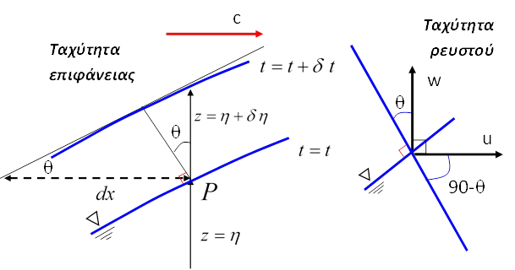
2.3 Οριακές Συνθήκες - Συνέχεια
Στην επιφάνεια
Τα σωματίδια παραμένουν
στην επιφάνεια (Kinematic
free-surface boundary condition or KFSBC)
Τότε η ταχύτητα του ρευστού κάθετη στην επιφάνεια πρέπει να είναι ίση με την ταχύτητα της επιφάνειας κατά μήκος της καθέτου.
Για μία δεδομένη τιμή του x έστω ότι z=η αντιπροσωπεύει ένα σημείο P πάνω στην επιφάνεια σε χρόνο t. Σε χρόνο t+δt, η επιφάνεια θα δίνεται από z=η+δη.
Από το αριστερό τμήμα της εικόνας: η ταχύτητα της επιφάνειας πάνω στην κάθετο, μέσω του σημείου Ρ είναι:$\frac{\left(η+∂η\right)−η}{∂t}cosθ=\frac{∂η}{∂t}cosθ$
Από το δεξιό τμήμα της εικόνας: η ταχύτητα του ρευστού κατά μήκος της ίδιας καθέτου είναι: $wcosθ−usinθ$
Εξισώνοντας τα παραπάνω έχουμε: $\frac{∂η}{∂t}cosθ$=$wcosθ−usinθ$ ή
$\frac{∂η}{∂t}$=$w−utanθ=w−\frac{u∂η}{∂x}$

Slide 23
2.3 Οριακές Συνθήκες- Συνέχεια
$\frac{∂η}{∂t}$=$w−\frac{u∂η}{∂x}$
Όμως εφόσον α<<λ τότε $\frac{∂η}{∂x}≪1$, και άρα $\frac{u∂η}{∂x}≪w$
Άρα $\frac{∂η}{∂t}={\left(w\right)}_{z=η}$ και άρα από την εξίσωση (2δ) → $\frac{∂η}{∂t}=\frac{Asinh\left[k\left(η+d\right)\right]}{cosh⁡(kd)}cos⁡(ωt−kx$)
Επίσης, αφού α<<d, τότε η<<d, άρα $sinh\left[k\left(η+d\right)\right]→sinh\left[kd\right]$
Ολοκληρώνοντας έχουμε $η=\frac{Asinh(kd)}{ωcosh⁡(kd)}sin⁡(ωt−kx)$
Όμως εξ ορισμού $η=α\sin\left(ωt−kx\right)$ Εξ. (2ε) $a=\frac{A}{ω}tanh⁡(kd)$
Αντικαθιστώντας στις (2β) και (2δ) παίρνουμε
$$u=\frac{aωcosh⁡[k\left(z+d\right)]}{sinh⁡(kd)}\sin\left(ωt−kx\right)$$
$$w=\frac{aωsinh⁡[k\left(z+d\right)]}{sinh⁡(kd)}\cos\left(ωt−kx\right)$$
Εξς. (2ζ)

Slide 24
2.3 Οριακές Συνθήκες- Συνέχεια
Στην επιφάνεια
“Η πίεση στην ελεύθερη επιφάνεια είναι σταθερή” (π.χ. ατμοσφαιρική).
(Dynamic free-surface boundary condition or DFSBC)
Constant.
Σημείωση: Αυτή η συνθήκη αγνοεί τις επιδράσεις ροής αέρα (ανέμου).

Slide 25
Bernoulli: $\frac{ρ∂\left(\int{u∂x}\right)}{∂t}+p+ρgz+ρ\left[\frac{u^{2}+w^{2}}{2}\right]=C$
Αφού “α” είναι μικρό u >> u², και έτσι $ρ\left[\frac{u^{2}+w^{2}}{2}\right]$ είναι όρος 2^{ης} τάξης και μπορεί να παραλειφθεί.
Αντικαθιστώντας την u, και θέτοντας $z=η=α\sin\left(ωt−kx\right)$ στην επιφάνεια
$$−\frac{ραω^{2}}{k}\frac{\cosh\left[k\left(η+d\right)\right]}{\sinh{kd}}\sin\left(ωt−kx\right)+ρga\sin\left(ωt−kx\right)=C$$
Εξισώνοντας τους συντελεστές της παραπάνω εξίσωσης:
$$−\frac{ραω^{2}}{k}\frac{\cosh\left[k\left(η+d\right)\right]}{\sinh{kd}}+ρga=0$$

Slide 26
2.5 Ταχύτητα μετάδοσης (c)
Αλλά αφού η << d
Αλλά,
Επομένως: ή
Εξ. (2η)

Slide 27
2.3 Οριακές Συνθήκες- Συνέχεια -Ταχύτητα μετάδοσης (c)
Εξ ορισμού η περίοδος είναι ο χρόνος που χρειάζεται το κύμα για να διανύσει απόσταση ίση με το μήκος, λ.

Slide 28
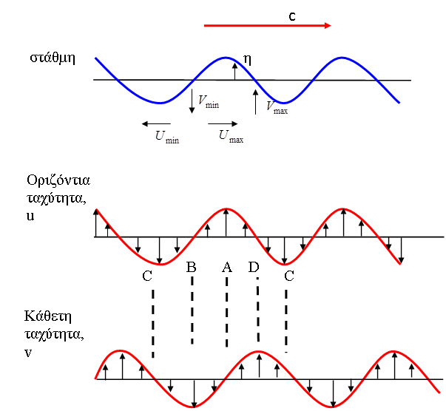
2.3 Οριακές Συνθήκες- Συνέχεια
$η=α\sin\left(ωt−kx\right)$ Εξ. (2ε)
Συνιστώσες ταχύτητας:
$$u=\frac{aωcosh⁡[k\left(z+d\right)]}{sinh⁡(kd)}\sin\left(ωt−kx\right)$$
$$w=\frac{aωsinh⁡[k\left(z+d\right)]}{sinh⁡(kd)}\cos\left(ωt−kx\right)$$
Εξς. (2ζ)
w

Slide 29
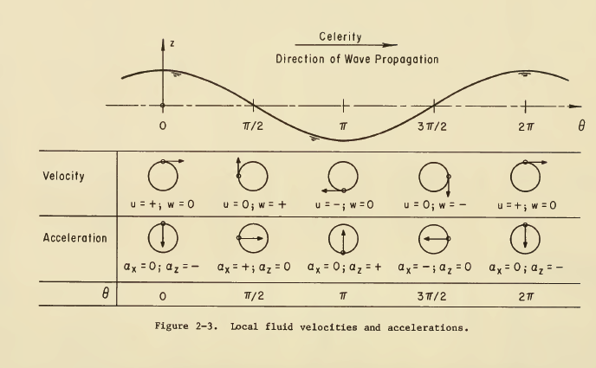
Ταχύτητες και επιταχύνσεις
$$u=\frac{aωcosh⁡[k\left(z+d\right)]}{sinh⁡(kd)}\sin\left(ωt−kx\right)$$
$$w=\frac{aωsinh⁡[k\left(z+d\right)]}{sinh⁡(kd)}\cos\left(ωt−kx\right)$$
$$a_{x}=\frac{∂u}{∂t},a_{z}=\frac{∂w}{∂t}$$
SPM 2-14

Slide 30
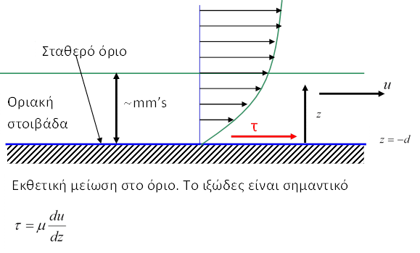
2.3 Οριακές Συνθήκες- Συνέχεια
Επανεξέταση ορίων στον πυθμένα, z=-d
Στο z=-d $\sinh\left[k\left(z+d\right)\right]=\sinh\left[0\right]=0⇒w=0$ ok!
Στο z=-d $\cosh\left[k\left(z+d\right)\right]=\cosh\left[0\right]=1⇒u=\frac{aω}{sinh⁡(kd)}\sin\left(ωt−kx\right)$
Στην πραγματικότητα και οι 2 συνιστώσες πρέπει να είναι μηδενικές σε σταθερό όριο λόγω τριβών.
Συνθήκες μη ολίσθησης Σημείωση: Πάνω από την οριακή
στοιβάδα, μόνο οι δυνάμεις
βαρύτητας έχουν σημασία.

Slide 31
2.4 Μετατοπίσεις σωματιδίων
Αν $\hat{ξ},$ $\hat{ψ}$ τοπικές συντεταγμένες που ορίζουν την θέση ενός σωματιδίου του ρευστού τότε: $u≈\frac{∂\hat{ξ}}{∂t}$ και $w≈\frac{∂\hat{ψ}}{∂t}$ (Πλήρης λύση μέσω ανάπτυξης σειρών Taylor)
Άρα: $\hat{ξ}=\int{udt}$ και $\hat{ψ}=\int{wdt}$
Ολοκληρώνοντας τις εξισώσεις (2ζ)
$$\hat{ξ}=\frac{−αcosh⁡[k\left(z+d\right)]}{sinh⁡(kd)}\cos\left(ωt−kx\right)$$
$$\hat{ψ}=\frac{αsinh⁡[k\left(z+d\right)]}{sinh⁡(kd)}\sin\left(ωt−kx\right)$$
Αφού:  $\frac{{\hat{ξ}}^{2}}{\cosh^{2}\left[k\left(z+d\right)\right]}+\frac{{\hat{ψ}}^{2}}{\sinh^{2}\left[k\left(z+d\right)\right]}=constant$
Εξίσωση Έλλειψης
$$u=\frac{aωcosh⁡[k\left(z+d\right)]}{sinh⁡(kd)}\sin\left(ωt−kx\right)$$
$$w=\frac{aωsinh⁡[k\left(z+d\right)]}{sinh⁡(kd)}\cos\left(ωt−kx\right)$$
Εξς. (2η)
Εξς. (2ζ)

Slide 32
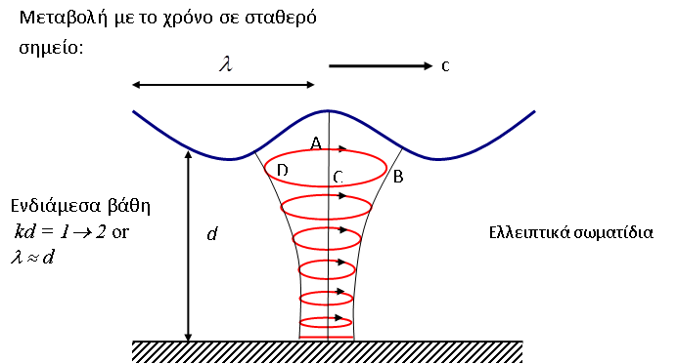
2.4 Μετατοπίσεις σωματιδίων – Συνέχεια
Για πολύ ρηχά νερά δεν έχει εφαρμογή αυτή η θεωρία.

Slide 33
2.4 Μετατοπίσεις σωματιδίων – Συνέχεια
Αν τα νερά είναι βαθειά
αλλά
$\cosh\left[k\left(z+d\right)\right]=\frac{\left[e^{k(z+d)}+e^{−k(z+d)}\right]}{2}=\frac{1}{2}\left[e^{kz}e^{kd}−e^{−kz}e^{−kd}\right]=\frac{e^{kz}e^{kd}}{2}$ και
Έτσι: $\frac{cosh⁡[k\left(z+d\right)]}{sinh⁡(kd)}→\frac{e^{kz}e^{kd}}{e^{kd}}=e^{kd}$
Το πεδίο ταχύτητας στα βαθιά είναι έτσι: $u=aωe^{kz}\sin\left(ωt−kx\right)$
$w=aωe^{kz}\cos\left(ωt−kx\right)$ Εξς. (2θ)
$$u=\frac{aωcosh⁡[k\left(z+d\right)]}{sinh⁡(kd)}\sin\left(ωt−kx\right)$$

Slide 34
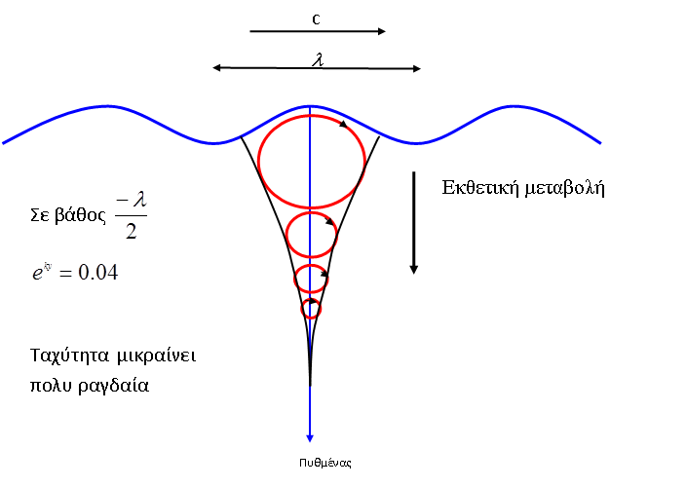
2.4 Μετατοπίσεις σωματιδίων – Συνέχεια
Να αποδειχθεί η κυκλική τροχιά και ότι η ταχύτητα μειώνεται ραγδαία με το βάθος

Slide 35
2.6 Κατανομή Πίεσης
Από εξίσωση Bernoulli Εξ. (1d) έχουμε:
$$p=−\frac{ρ∂\left(\int{u∂x}\right)}{∂t}−ρgz+p_{o}$$
όπου $p_{o}$ είναι η σταθερά που ασκείται στο z = 0, και ο όρος $ρ\left[\frac{u^{2}+w^{2}}{2}\right]$ έχει πάλι παραλειφθεί.
$$p=p_{o}−ρgz+\frac{ραω^{2}}{k}\frac{\cosh\left[k\left(z+d\right)\right]}{\sinh{kd}}\sin\left(ωt−kx\right)$$
Όμως:
Άρα
$$p=p_{o}−ρgz+ραg\frac{\cosh\left[k\left(z+d\right)\right]}{\cosh{kd}}\sin\left(ωt−kx\right)$$
Εξς. (2ι)

Slide 36
2.6 Κατανομή Πίεσης – Συνέχεια
$$p=p_{o}−ρgz+ραg\frac{\cosh\left[k\left(z+d\right)\right]}{\cosh{kd}}\sin\left(ωt−kx\right)$$
Εξ. (2ι)
Συνολική πίεση
Σταθερή πίεση
Υδροστατική πίεση
Δυναμική πίεση
$$ραg\frac{\cosh\left[k\left(z+d\right)\right]}{\cosh{kd}}\sin\left(ωt−kx\right)$$
$$p_{o}$$
$$−ρgz$$

